Slide 1
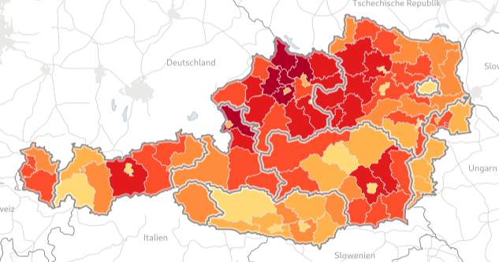
Statistik.at
Zur Situation der „Arbeit“ in meinem Heimatbezirk

Slide 2
Wer sind wir?
Julia Rathberger
19 Jahre alt
Lehramt
Mathematik
Geographie und Wirtschaft
Rene Sigl
27 Jahre alt
Lehramt
Biologie
Geographie und Wirtschaft

Slide 3
Ablauf des Workshops
1. Begriffe klären
Was sind Erwerbstätige und was versteht man unter Voll- und Teilzeitarbeit?
2. Statatlas kennenlernen
Wie verwende ich dieses Geomedium?
3. Eigenes Erforschen mit Statatlas
Wie sieht es in meinem Heimatbezirk aus bezüglich der Erwerbstätigenquote?

Slide 4
1. Begriffe klären
Erwerbstätige: Alle Personen, die einer wirtschaftlichen Tätigkeit, sprich Arbeit nachgehen
Arbeitslose: Alle Personen, die keiner wirtschaftlichen Tätigkeit nachgehen (Ausnahme: Kinder und Jugendliche in Ausbildung, Pensionisten)

Slide 5
1. Begriffe klären
Erwerbstätigenquote: Anteil der Erwerbstätigen eines bestimmten Alters
Arbeitslosenquote: Anteil der Bevölkerung, die keiner wirtschaftlichen Tätigkeit nachgeht

Slide 6
1. Begriffe klären
Vollzeitarbeit: Arbeitszeit im vollen Umfang nachgehen (üblich sind 40h/Woche oder 38,5h)
Teilzeitarbeit: geringere Arbeitszeit wie bei Vollzeitarbeit
Politische Bezirke: Verwaltungseinheiten innerhalb der Bundesländer

Slide 7
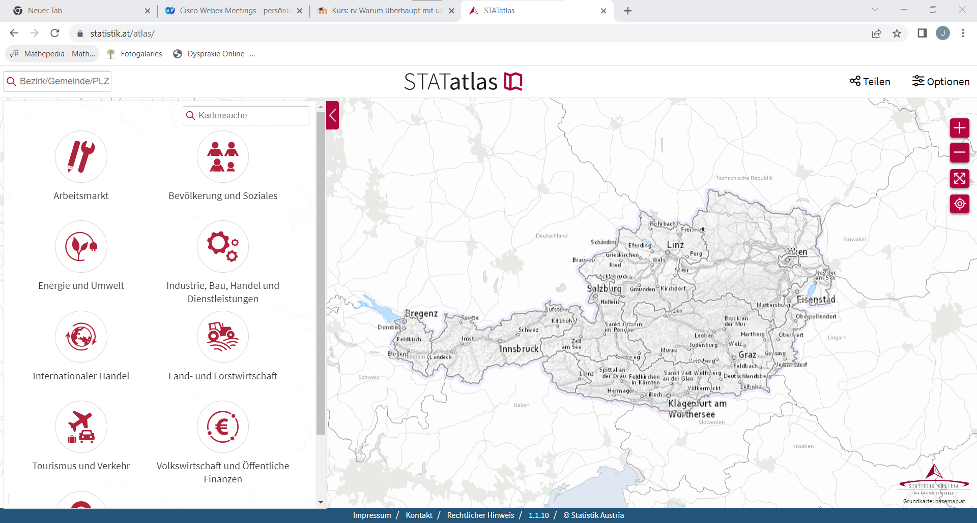
2. Statatlas
Zentrale Sammlung für Online-Kartenprodukte
Verschiedene Statistiken
Hintergrundkarte ist Basemap.at

Slide 8
3. Arbeitsaufträge
Finde heraus, wie hoch die Erwerbstätigenquote in deinem Heimatbezirk ist.
Schaue, wie hoch die Erwerbstätigenquote in deinem Heimatbezirk im Jahr 2011 war. Wie hat sie sich verändert? Was könnte der Grund dafür sein?
Finde heraus, wie hoch die Arbeitslosenquote in deinem Heimatbezirk ist.
Siehst du innerhalb Österreichs Unterschiede in der Arbeitslosenquote? Wenn ja, welche?
Woran könnte das liegen, dass die Erwerbstätigenquote und die Arbeitslosenquote nicht in ganz Österreich gleich ist? (Tipp: Schaue dir die Daten „Anteil 65-Jährige und Ältere“ und „Anzahl der Arbeitsstätten“)

Slide 9
Arbeitsaufträge
https://www.menti.com/alo2px6zquma

